Slide 2
Р
О
Д
И
Н
А

Slide 3
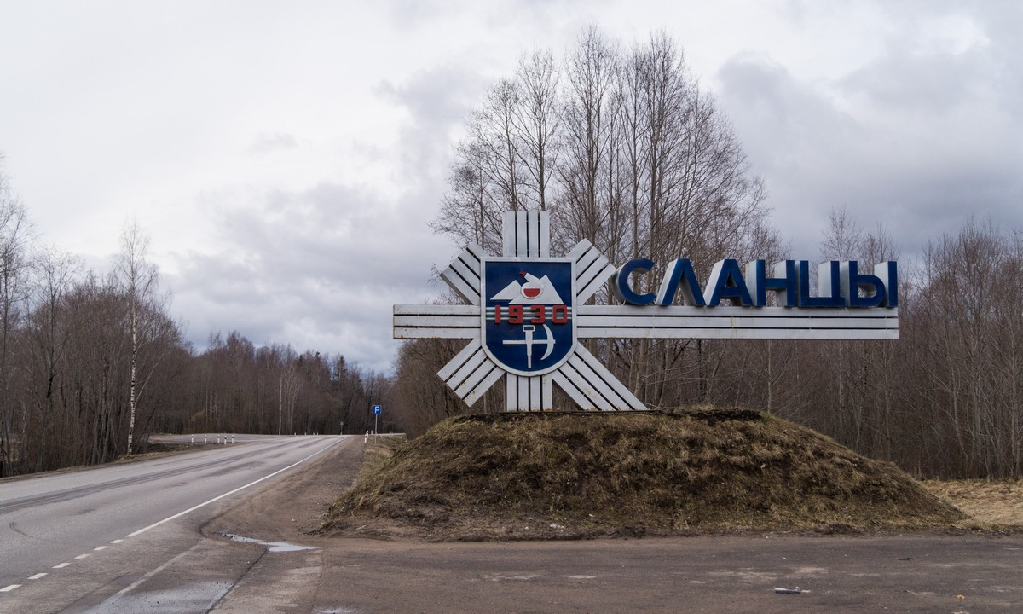

Slide 4
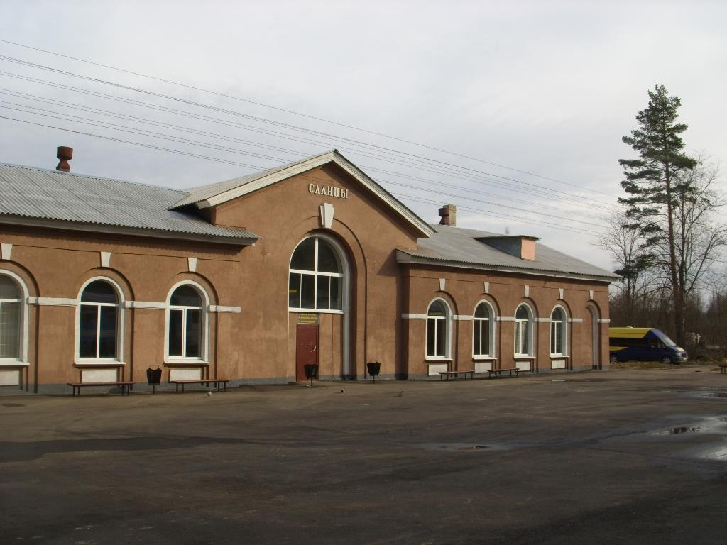

Slide 5
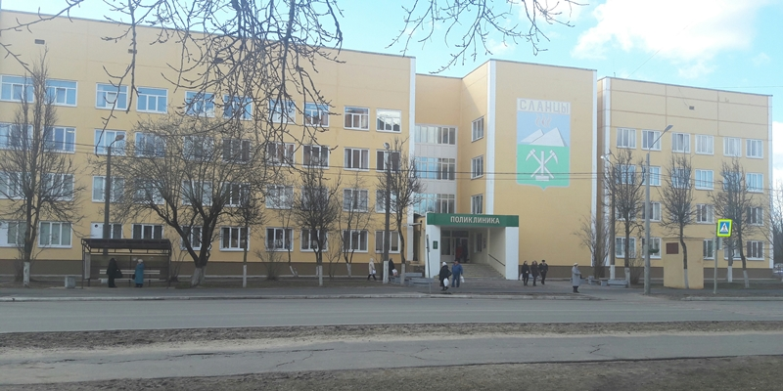

Slide 6
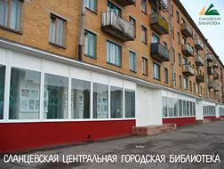

Slide 7
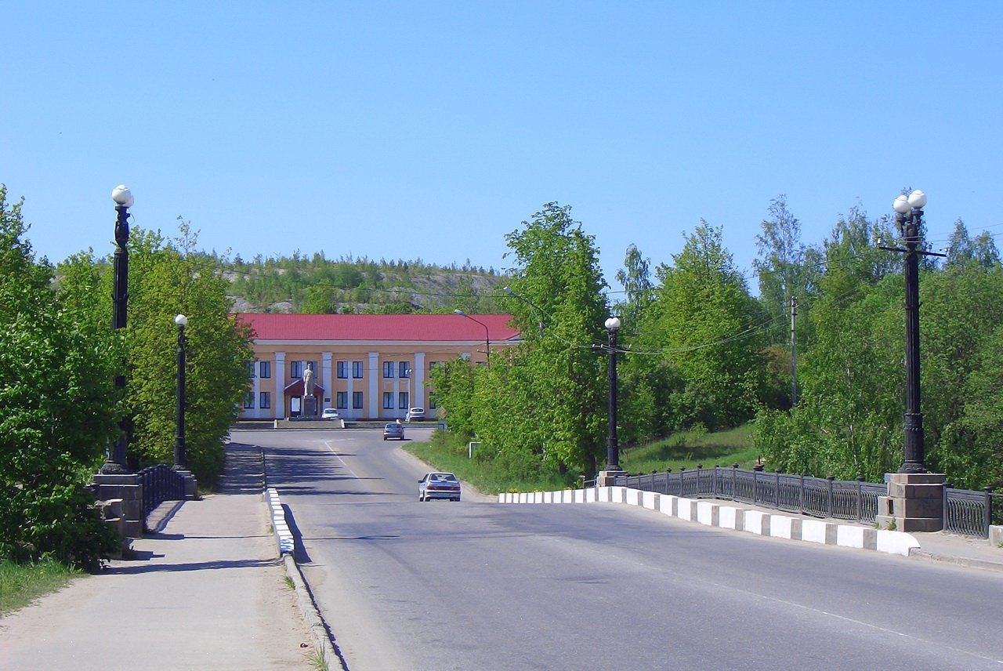

Slide 8
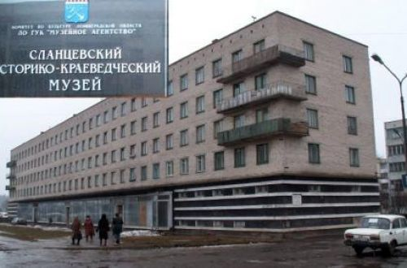

Slide 9
ЛЮБЛЮ СВОЙ КРАЙ РОДНОЙ!
А ЧТО НАС ОКРУЖАЕТ?

Slide 10
Ты весь мир обогреваешь И усталости не знаешь, Улыбаешься в оконце, А зовут тебя все ...

Slide 11
Если в школу ты пошел — Новый статус приобрел. Был ребенок, был дошкольник, А теперь зовешь …

Slide 12
ШКОЛЬНЫЕ ПРИНАДЛЕЖНОСТИ

Slide 13
В белом сарафане
Стала на поляне. К ней слетелись птицы,
Сели на косицы…

Slide 14
Очень много окон в нем. Мы живем в нем. Это…

Slide 15
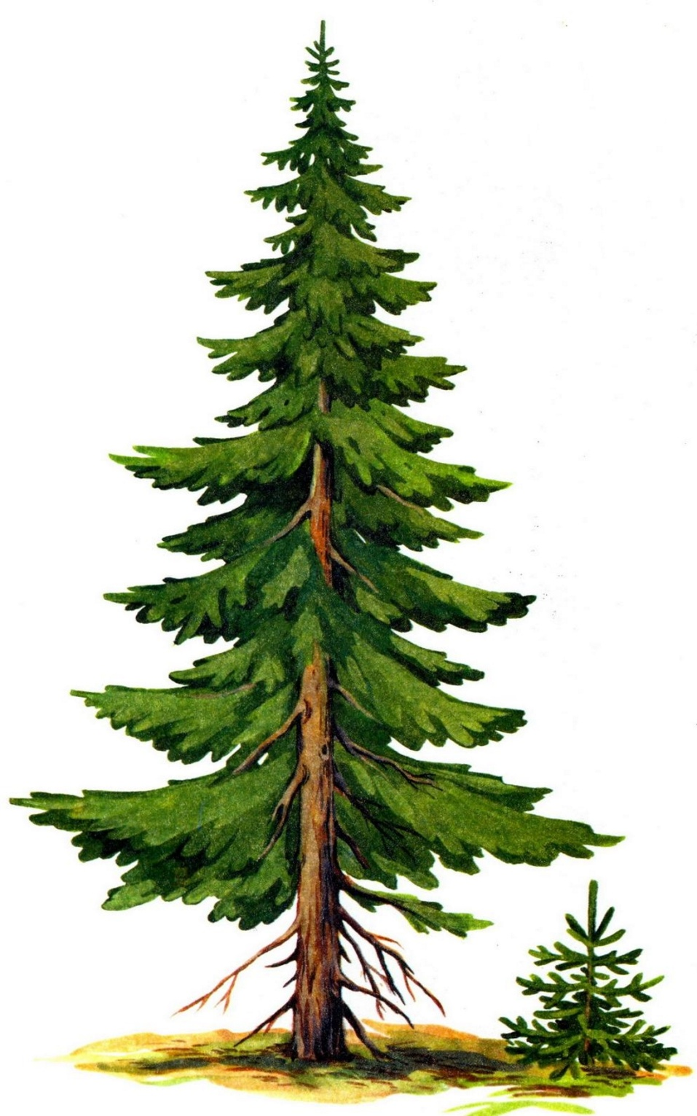
У нее одежки колки: Все иголки, да иголки. Звери шутят: «Дядя еж на нее слегка похож».

Slide 16
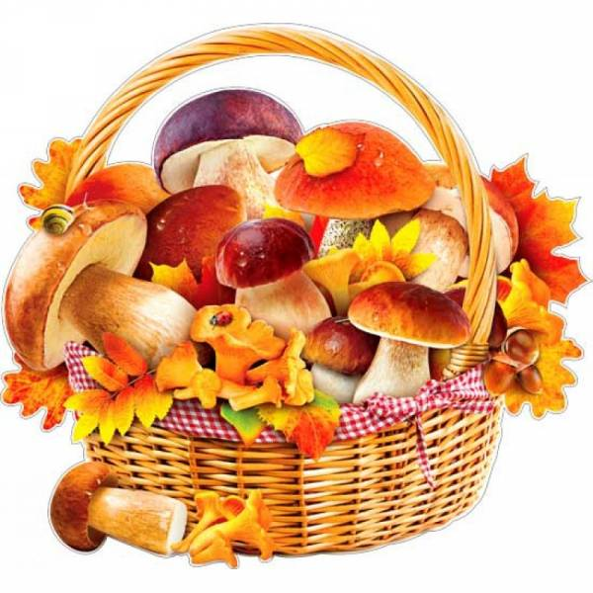
Летом он в лесу растет, Сам в корзинку не идет. Ему нужно поклониться, Ножку срезать, не лениться.

Slide 17
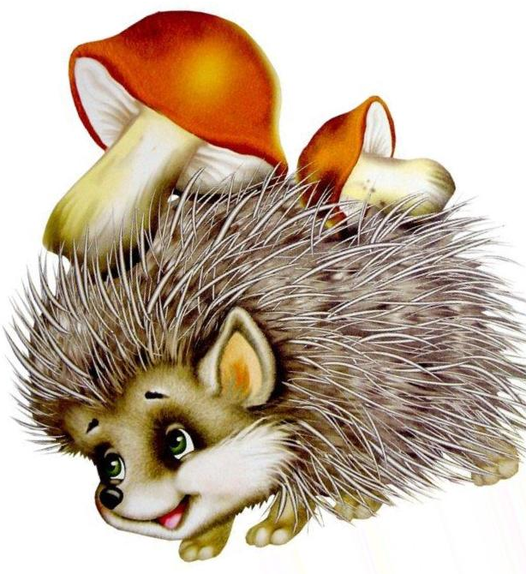
Лежала между елками
Подушечка с иголками.
Тихонечко лежала,
Потом вдруг убежала.

Slide 18
ЗНАЙ И ЛЮБИ
СВОЮ РОДИНУ!!!

